Slide 1

面向对象答辩
武昌达内中心AID1912班
答辩人：赵亮 答辩时间：2020年1月

Slide 2
CONTENTS
01
面向对象的例子
02
三大特征
03
六大原则
04
总结

Slide 3
01
面向对象的例子
Examples of Object-Oriented

Slide 4
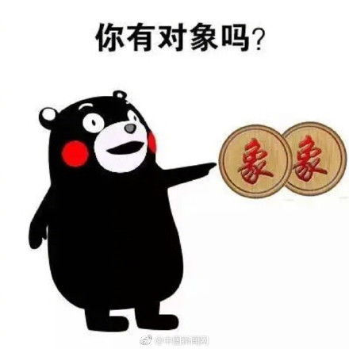
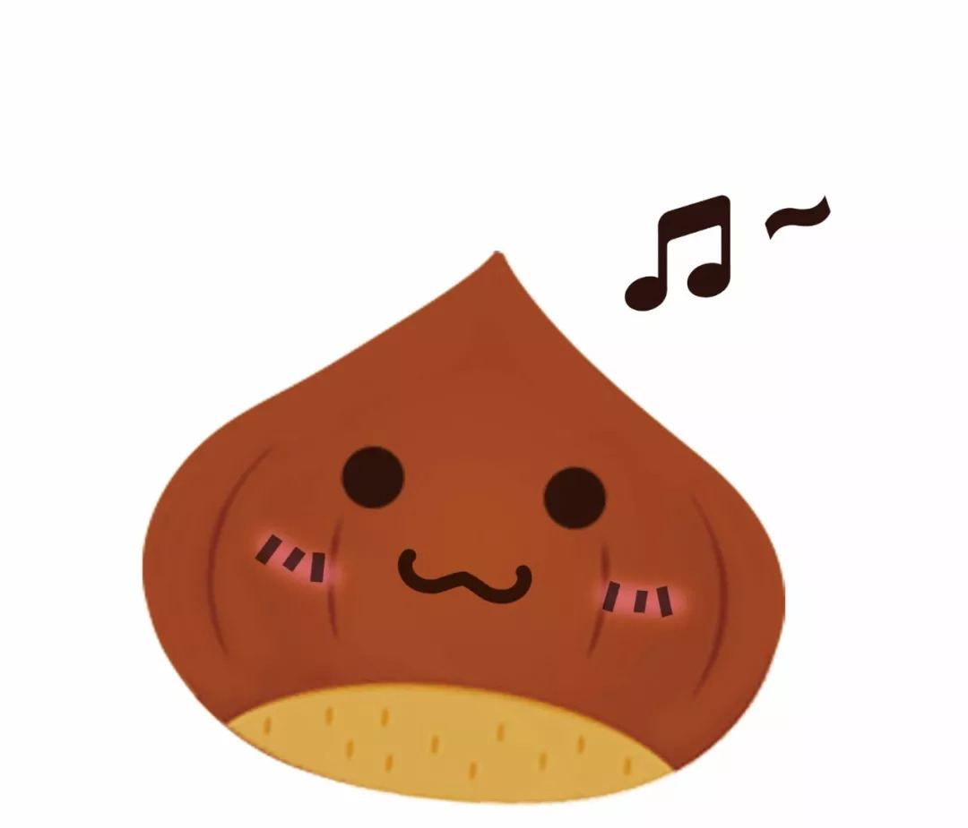

Slide 5


Slide 6



Slide 7



Slide 8

好呀~

Slide 9


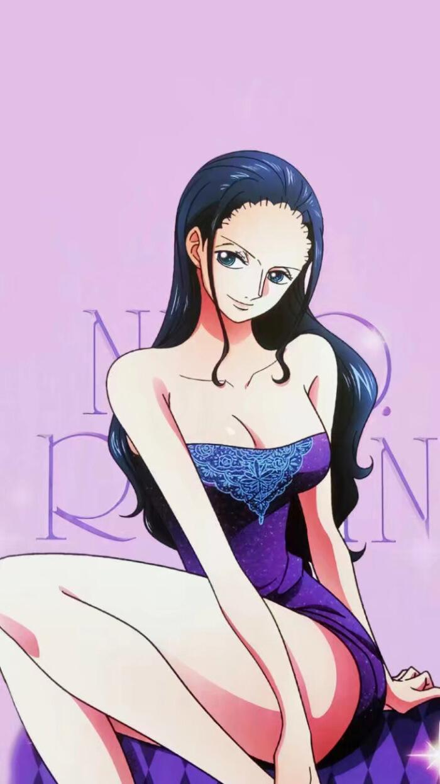

Slide 10
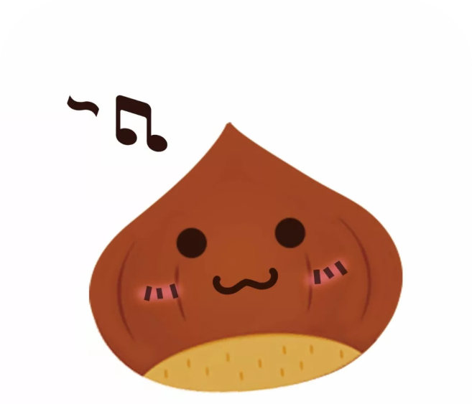
再多一个怎么样？
好呀好呀！！

Slide 11


Slide 12
面向对象与面向过程的区别
想要航行到女儿国岛去考古（目的）
面向对象
面向过程
1.航海找娜美（航海士）
2.考古找罗宾（考古学家）
3.登女儿国岛找女帝（如果怕死还是最好找路飞，通过路飞找女帝）
1.自己学习航海知识，学会看航海图
2.要女儿国岛的登岛许可，层层找世界政府
3.上岛前学习庞杂的考古学知识

Slide 13
02
三大特征
The Three Major Characteristics of Object-Oriented Programming

Slide 14

三大特征
01
封装
→ 分
02
继承
→ 隔
03
多态
→ 多样性

Slide 15
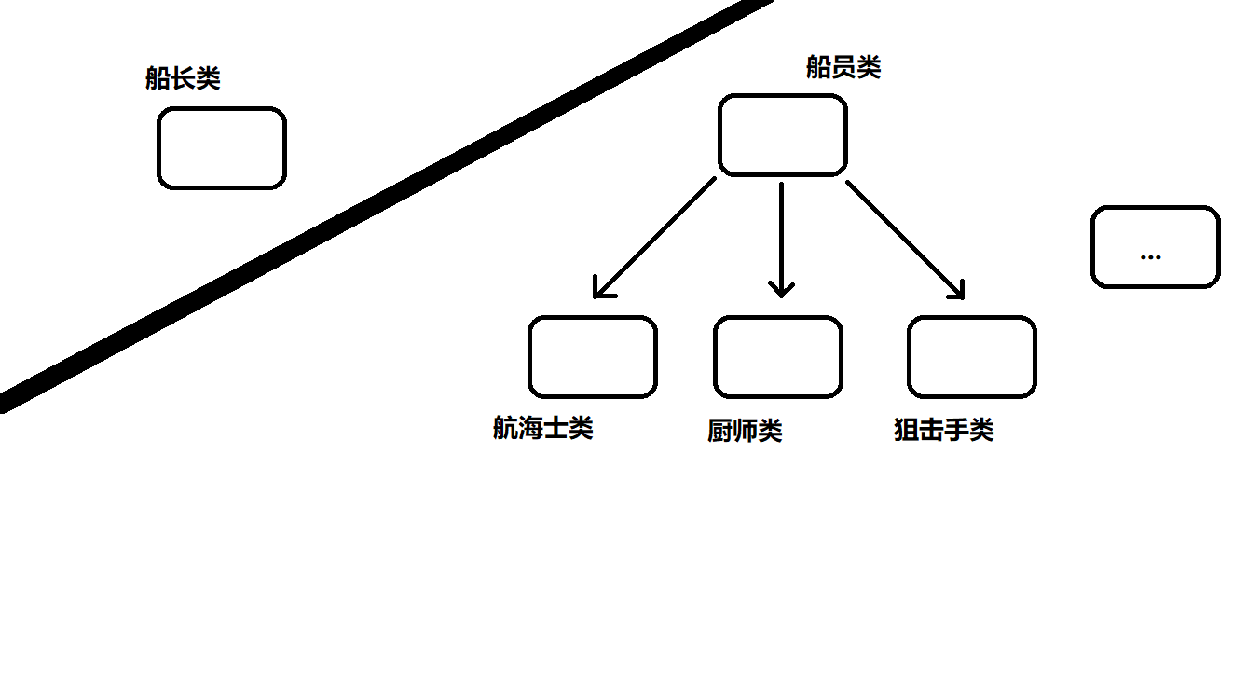

Slide 16



三大特征
继承：使用[船员类]来*隔*离船长类与具体上船船员的变化
封装：根据航海目标划*分*为多个类：航海士类、厨师类、狙击手类、船匠类……
多态：船长类找船员类，具体船员承担不同的职责与责任，根据需求寻找具体船员

Slide 17
03
六大原则
The Three Major Principles of Object-Oriented Programming

Slide 18
六大原则
单一原则
依赖倒置原则
开闭原则
一个类有且只有一个改变它的原因。
客户端代码(调用的类)尽量依赖(使用)抽象。抽象不应该依赖细节，细节应该依赖抽象。
对扩展开放，对修改关闭。
增加新功能，不改变原有代码。
组合复用原则
迪米特法则
里氏替换原则
如果仅仅为了代码复用优先选择组合复用，而非继承复用。
组合的耦合性相对继承低。
不要和陌生人说话。
类与类交互时，在满足功能要求的基础上，传递的数据量越少越好。因为这样可能降低耦合度。
父类出现的地方可以被子类替换，在替换后依然保持原功能。
子类要拥有父类的所有功能。
子类在重写父类方法时，尽量选择扩展重写，防止改变了功能。

Slide 19
六大原则
单一原则
依赖倒置
具体船员完成各自的职责与工作
船长根据需求找具体的船员（吃饭、治病…）
船长类依赖船员类（伙伴们），不直接依赖某个具体船员职业类
组合复用原则
开闭原则
船长不需要找全能型船员干所有活（不现实），而是根据具体需求来寻求不同成员组合的帮助
有新需求，邀请/招募新船员，船长类不改变
迪米特法则
里氏替换原则
各个船员的工作基本互不影响，属于低耦合
具体船员职业类可以继承并扩展船员类，子类保留有父类基本功能和属性，比如保护船

Slide 20
我讲的够清楚吗？
不够的话，再来一个栗子

Slide 21


Slide 22
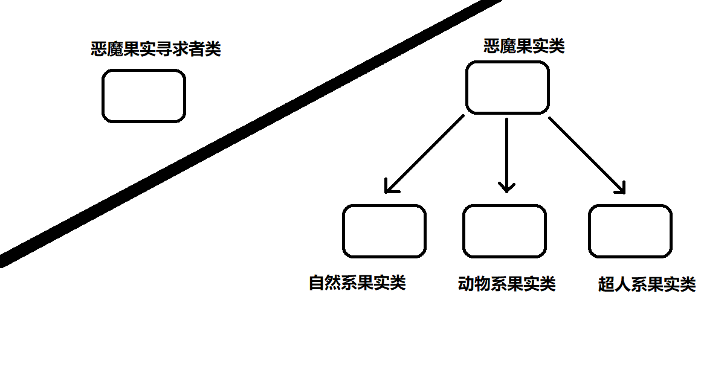

Slide 23
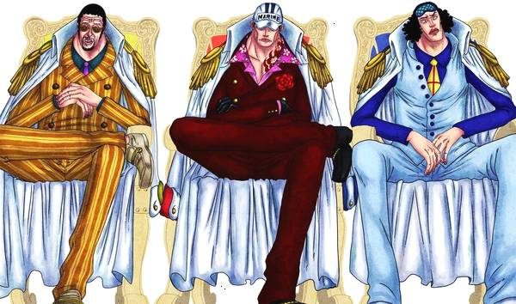

Slide 24

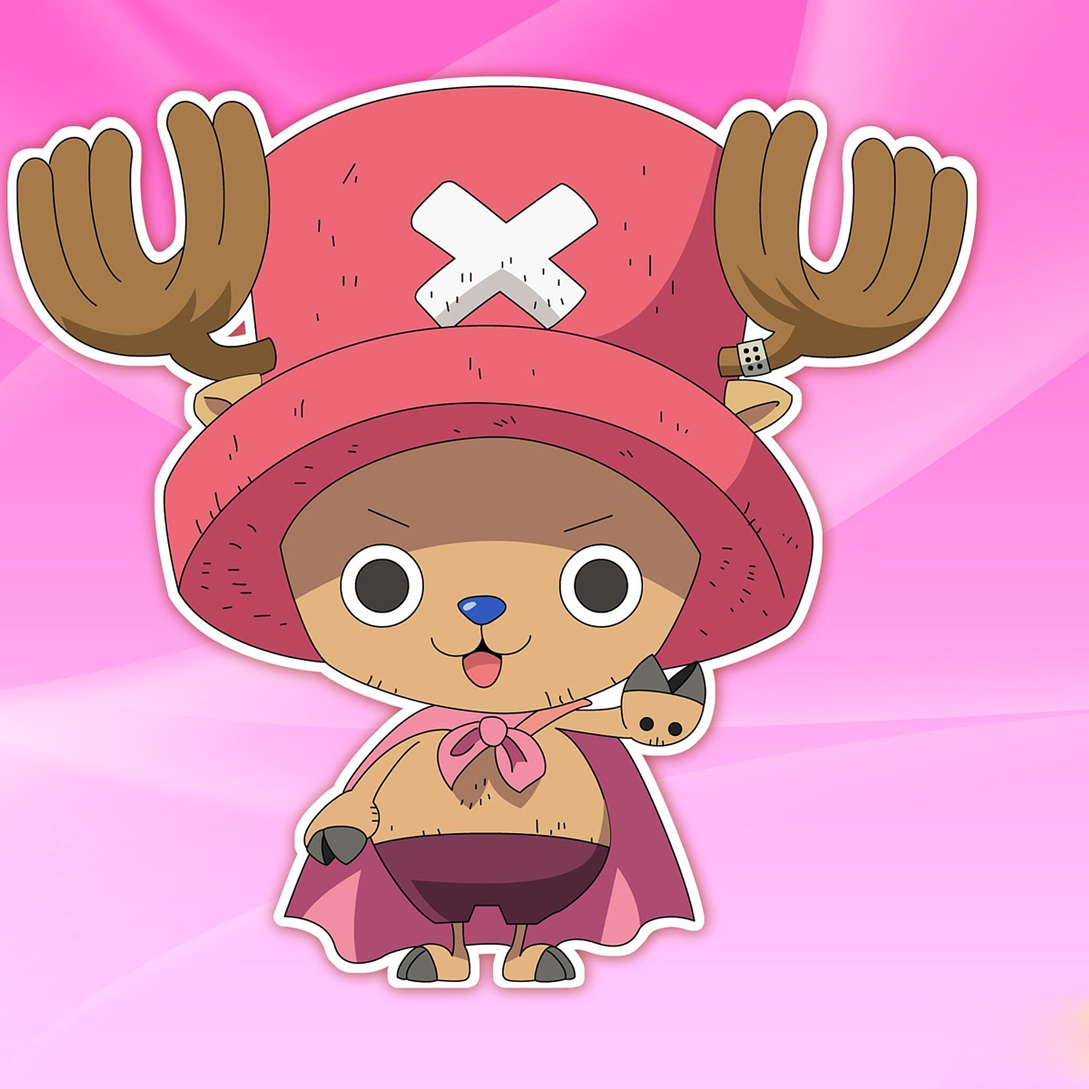

Slide 25
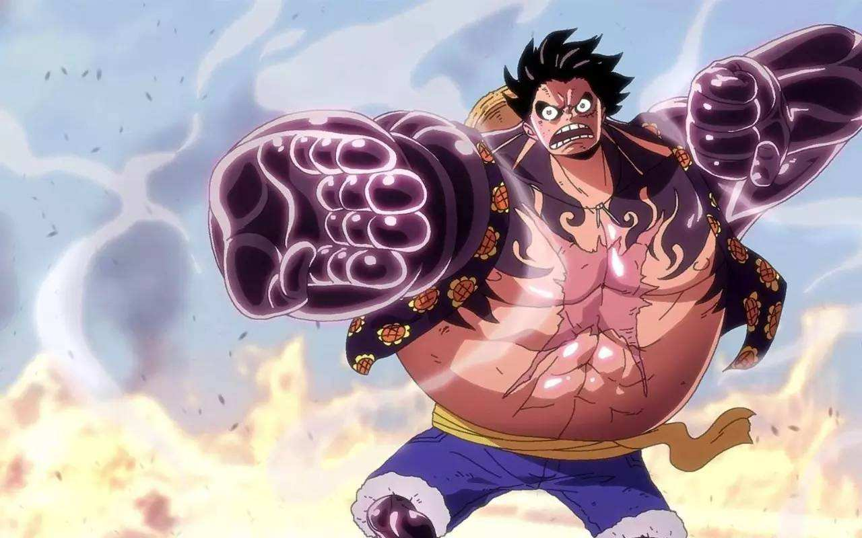

Slide 26
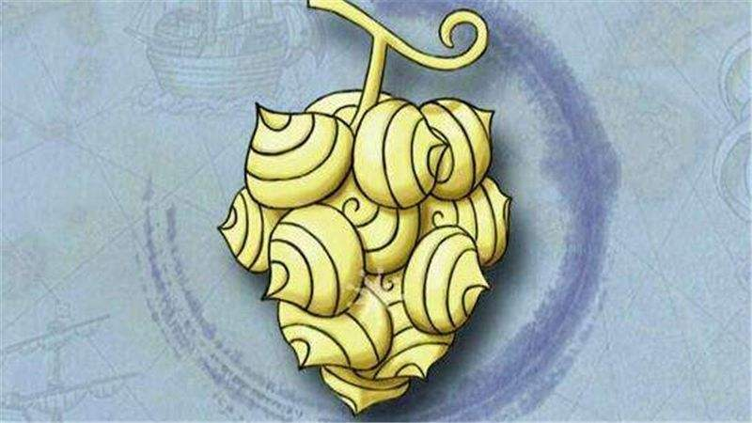
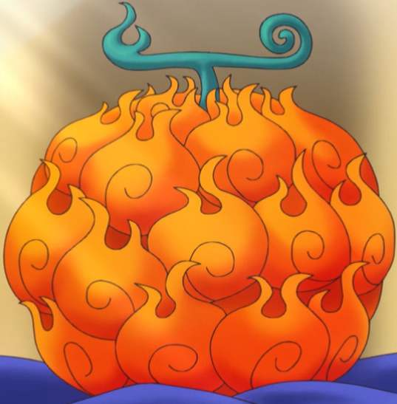
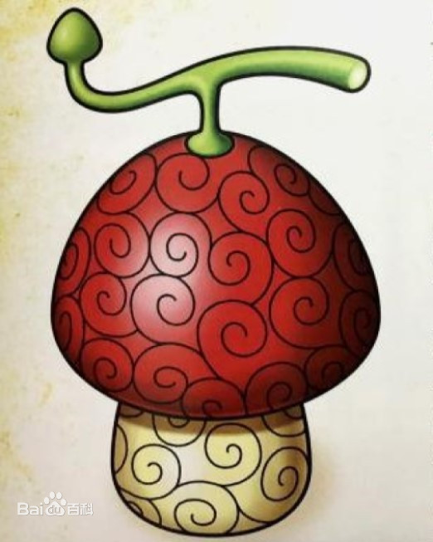
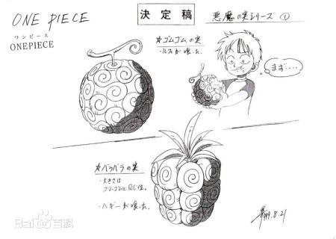
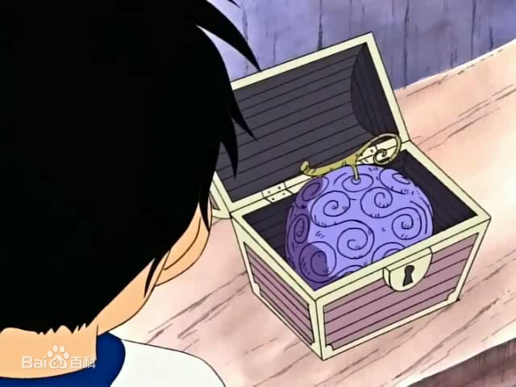
黄忠的闪闪果实，自然系
艾斯的烧烧果实，自然系
乔巴的人人果实，动物系
路飞的橡胶果实，超人系

Slide 27
三大特征
继承：使用[恶魔果实类]来*隔*离恶魔果实寻求者类与具体恶魔果实种类的变化
封装：根据恶魔果实变化形态不同，[分]为超人系类、自然系类、动物系类……
多态：恶魔果实寻求者类找恶魔果实类，具体恶魔果实重写恶魔果实类

Slide 28
六大原则
单一原则
依赖倒置
不同的恶魔果实有不同的能力赋值
恶魔果实寻求者类依赖恶魔果实类，不直接依赖子恶魔果实类
组合复用原则
开闭原则
恶魔果实寻求者通过恶魔果实类寻求不同种类的具体恶魔果实
有新需求，找新的恶魔果实，恶魔果实寻求者类不变
迪米特法则
里氏替换原则
不同的恶魔果实互不影响，属于低耦合
具体恶魔果实可以继承并扩展恶魔果实类，子类保留有父类基本功能和属性，比如遇海水变旱鸭子

Slide 29
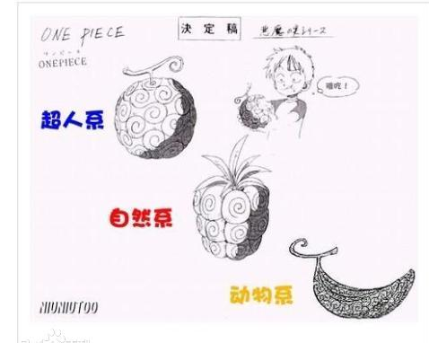

Slide 30
04
总结
Summary

Slide 31


Slide 32
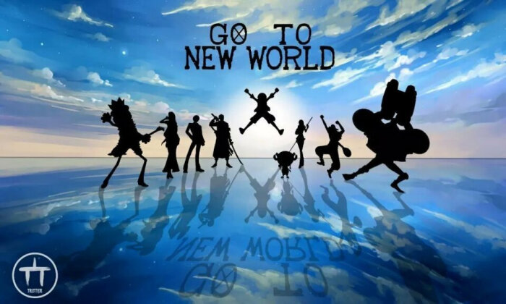

Slide 33
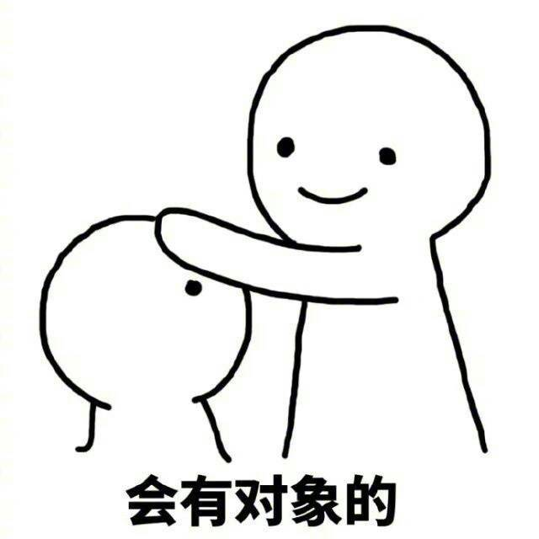
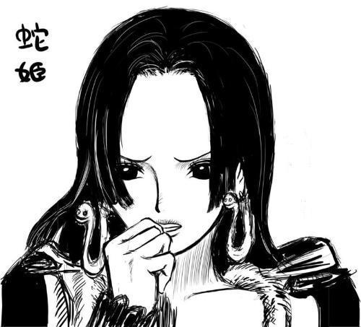

Slide 34
感谢您的聆听
答辩人：赵亮

